Slide 1
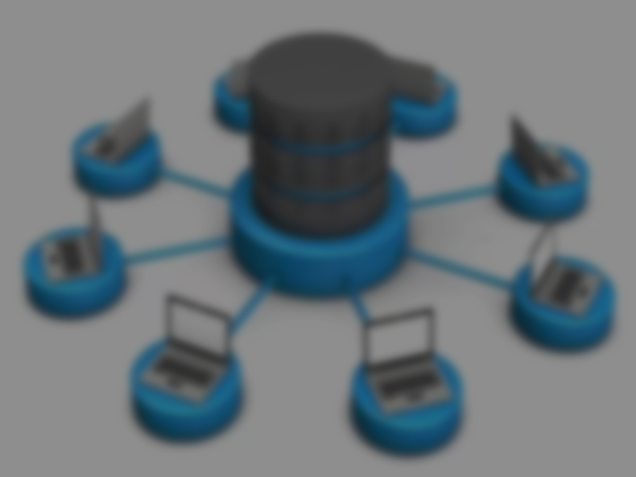
¿Qué es replicar una base de datos?
La réplica de bases de datos es un proceso de copiar y mantener datos actualizados en múltiples servidores. Es la creación y mantenimiento de copias idénticas de una base de datos

Slide 2
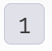


Beneficios de las réplicas de bases de datos
Alta disponibilidad
Hacer una réplica de una base de datos nos garantiza que los datos sean accesibles incluso si uno de los servidores falla.
Escalabilidad
Distribuye la carga de trabajo entre varios servidores, mejorando el rendimiento cuando hay una alta demanda de transacciones.
Recuperación ante desastres
En caso de fallos catastróficos como cortes de energía repentinos por ejemplo, la réplica nos asegura recuperar nuestros datos.

Slide 3

Desafíos que presentan las réplicas
Consistencia en los datos
Poder garantizar la consistencia en tiempo real entre servidores implica un desafío, sobre todo en entornos de alta concurrencia
Latencia
Replicar grandes volúmenes de datos en poco tiempo a través de la red puede generar cuellos de botella
Mantenimiento y monitoreo
Se requiere de una estrategia de supervisión y gestión eficaz para administrar y mantener múltiples servidores de réplica.

Slide 4
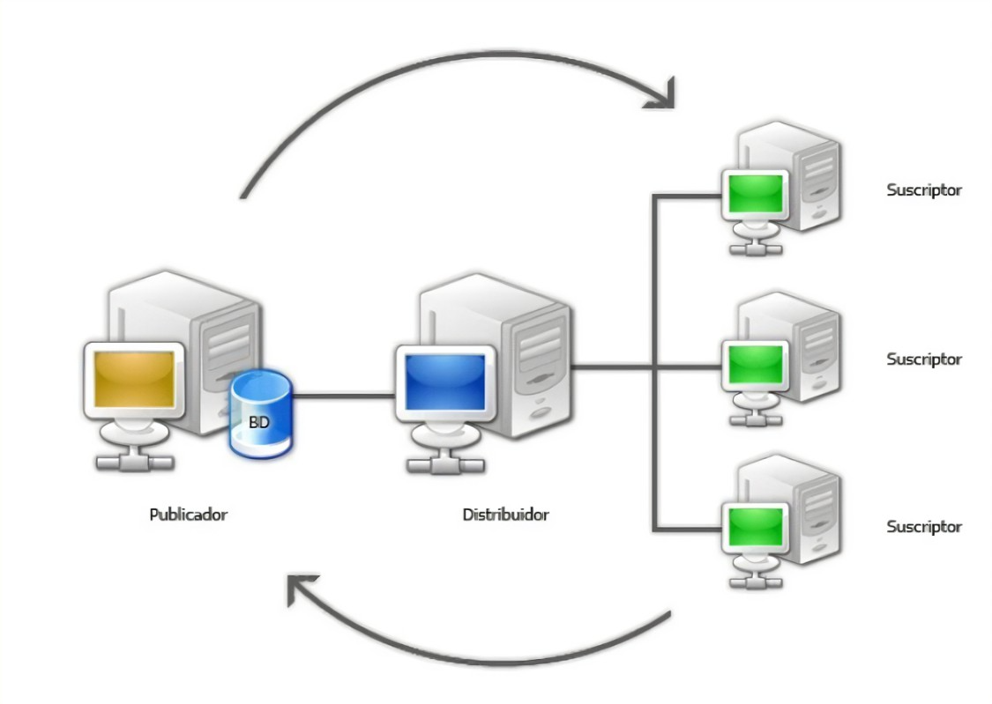
Conceptos a tener en cuenta
Publicador: base de datos principal encargado de publicar la base de datos que será replicada
Distribuidor: encargado de distribuir a los suscriptores la base de datos principal
Suscriptor: servidores instancia que tendrán una réplica de la base de datos principal

Slide 5
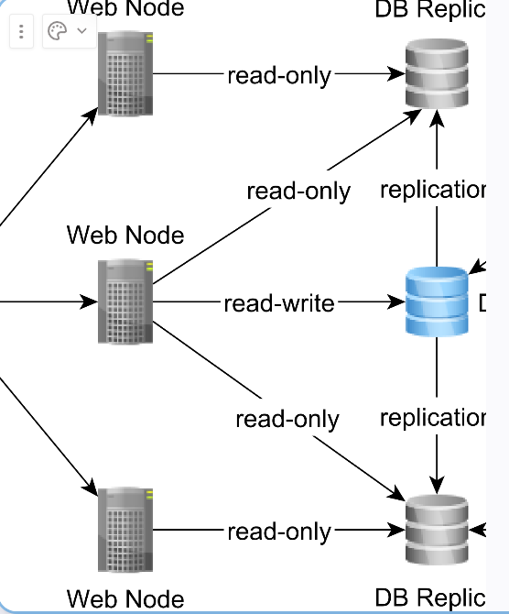
Cabe destacar que existen distintos tipos de réplicas de bases de datos. Para este proyecto, se puede realizar dos tipos de réplicas:
Maestro-esclavo: tendremos el “maestro” o publicador de la base de datos principal, y el “esclavo” o suscriptor que tiene la réplica.
Réplica transaccional: a menudo relacionado con maestro-esclavo, donde los cambios en el publicador se entregan al suscriptor cuando se producen casi en tiempo real en el mismo orden que se realizaron.

Slide 6

Ejemplo práctico
Supongamos que tenemos un negocio donde usamos un sistema de punto de venta (POS) el cual nos permite realizar ventas, gestionar inventarios y llevar su respectivo control.

Slide 7
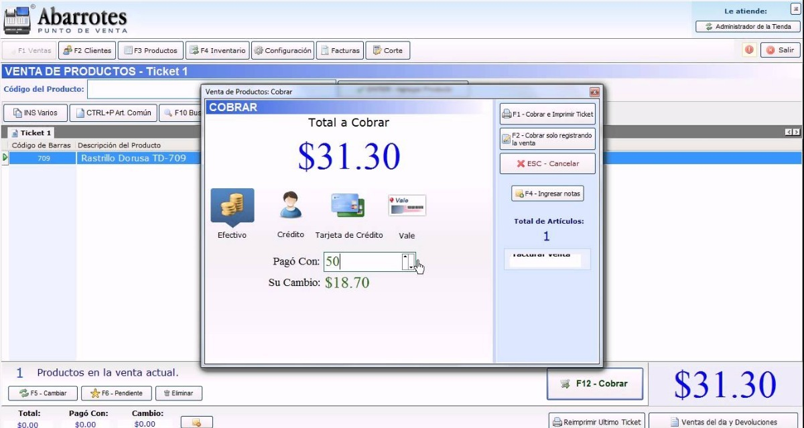
En nuestro negocio, el cajero registrará en la computadora todas las ventas que haga durante el día. Al confirmar la venta, estos datos son cargados en la base de datos de la computadora (base de datos principal)

Slide 8


Las operaciones llevadas a cabo por el cajero son críticas, debido a que si la computadora falla, no podremos continuar vendiendo, interrumpiéndose el servicio del negocio y perdiendo en el proceso todas las transacciones hechas en el día antes de cerrar el programa y realizar una copia de seguridad.
¿Cuál es la solución?

Slide 9


Usar una réplica de bases de datos nos da el beneficio de que, al momento de realizar una venta o cualquier otro movimiento, esta transacción se almacena tanto en la base de datos de la computadora del negocio como en una base de datos secundaria alojada por ejemplo en la nube.

Slide 10

De este modo, nos aseguramos que se realicen copias de seguridad inmediata de nuestra computadora a una base de datos secundaria, evitando perder registros, transacciones, o modificaciones de productos hechos en el día.

Slide 11
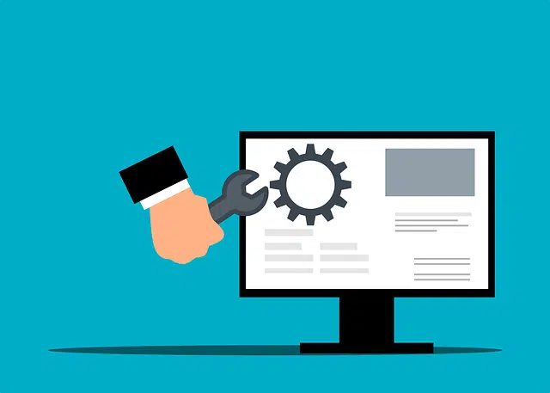
¿Cómo creamos una réplica de bases de datos?

Slide 12
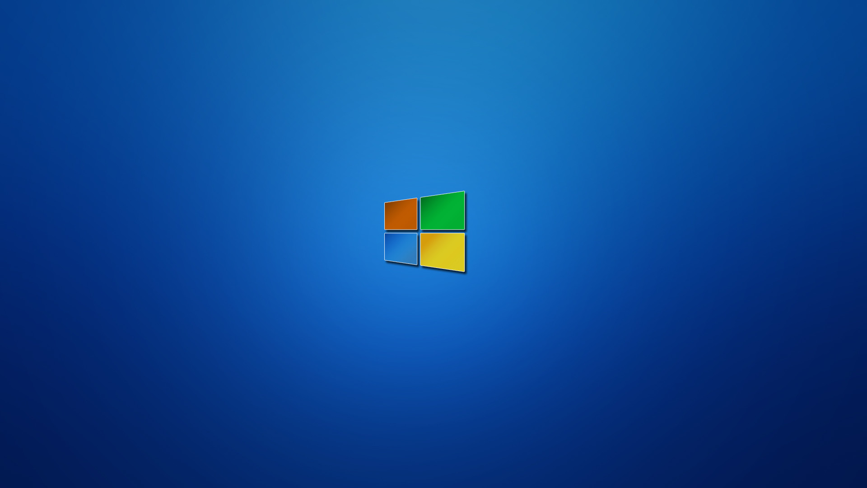
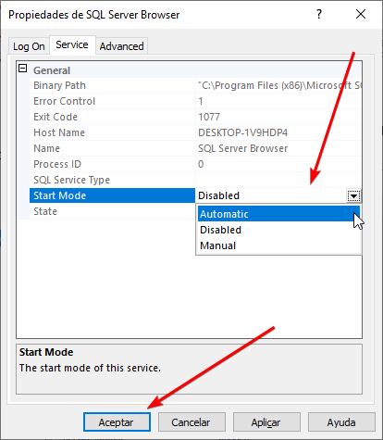
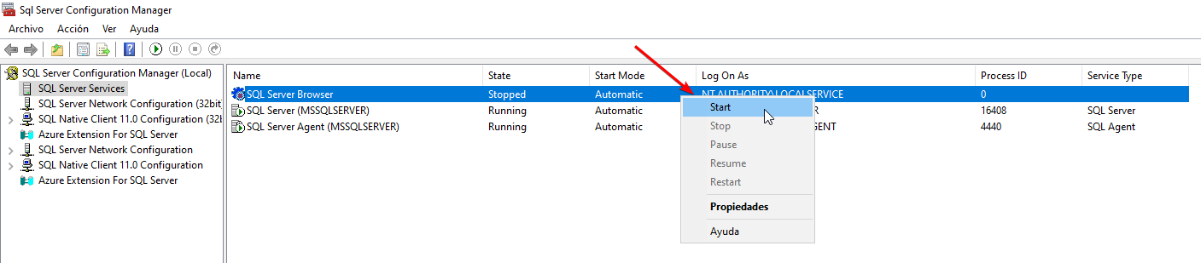
Configurar servicios
Activar agente de servidor de SQL Server
Activar protocolos de TCP/IP de MSSQLSERVER

Slide 13

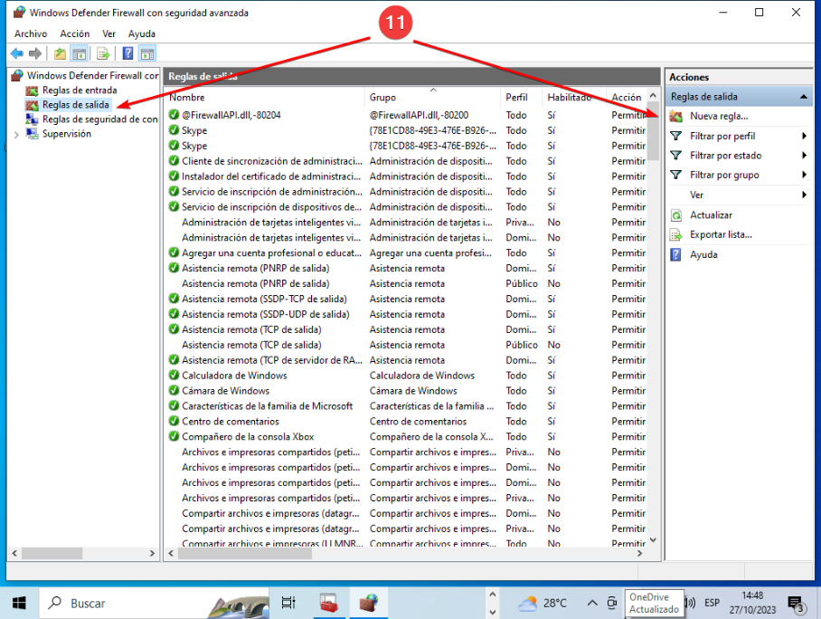
Configurar Firewall
Establecer reglas de entrada y salida para configurar conexión LAN entre servidor publicador y servidor suscriptor

Slide 14
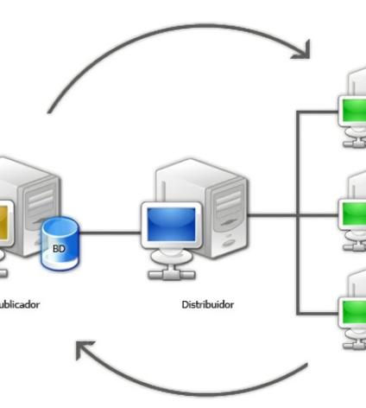
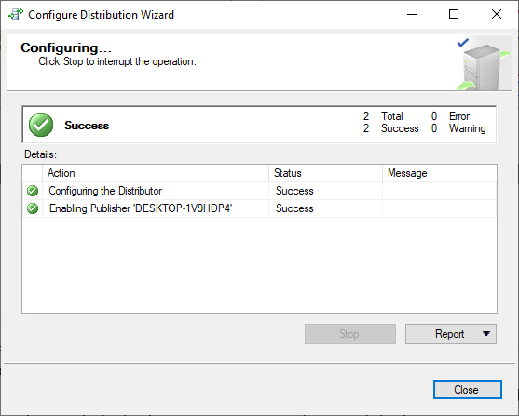
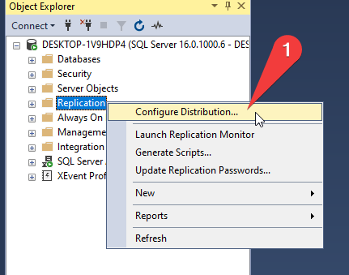
Configurar distribuidor

Slide 15
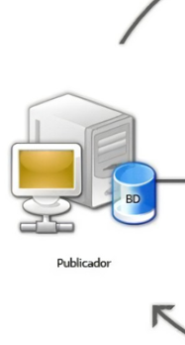
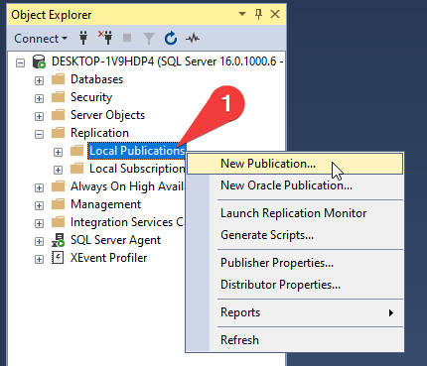
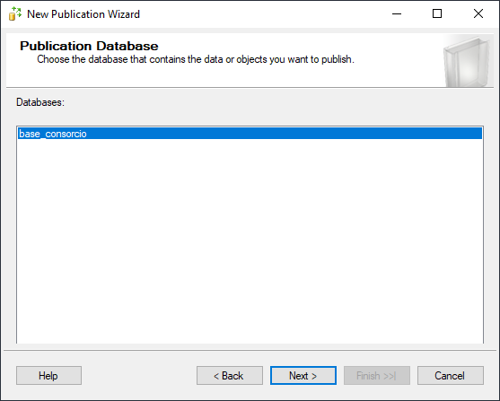
Crear una publicación
Una vez finalizada todas las configuraciones necesarias, se procede a realizar el proceso de replicar.

Slide 16
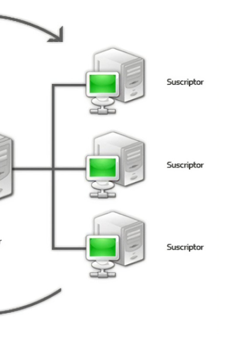
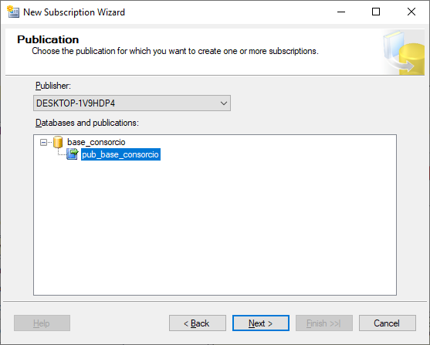
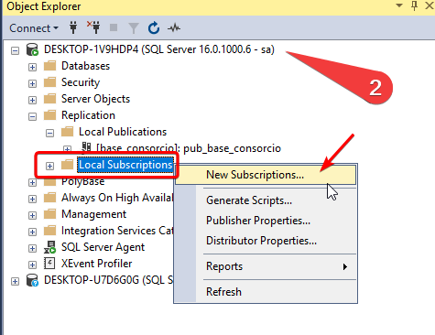
Crear un suscriptor
Una vez hecha la publicación, se añade un suscriptor a la publicación

